Slide 1
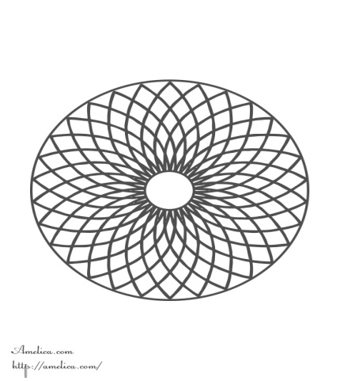
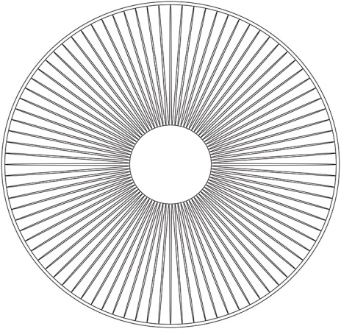
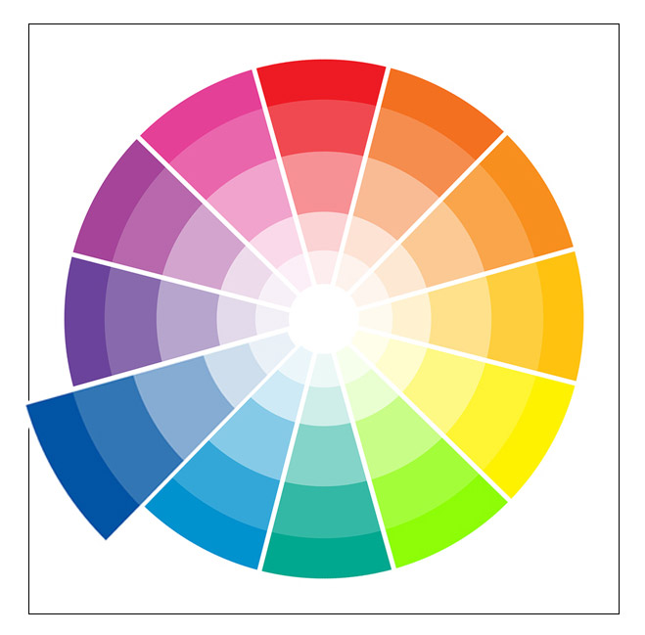
КРУГ
ПОВРШИНА КРУГА И ЊЕГОВИХ ДИЈЕЛОВА

Slide 2
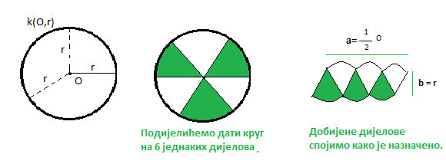
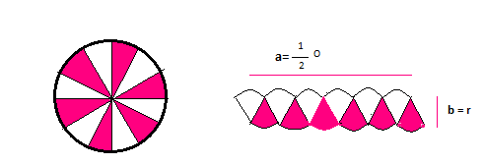
Извођење формуле за површину круга:
Нека је дат круг као на слици...
Ако бисмо поступак поновили, дијелећи круг на више једнаких дијелова, добили бисмо:

Slide 3
Користећи закључак и формулу за површину правоугаоника имамо: P = a ∙ b , знамо: a= O, b= r
P = O ∙ r, знамо: О = 2rπ
P = r ∙ π ∙ r,
P = r²π
“Сјећам се к0 јуче, рек’о си ми ти, површина круга је ер на квадрат пи”

Slide 4
Примјер 1)
Колика је површина круга пречника 8 cm?
R = 8cm P = r²π
P = ? из R = 8 cm имамо r = 4cm
уврштавањем: P = 4²∙ π
P = 16π cm²
Детаљнији рачун добијеш уврштавањем π≈3, 14.
P ≈ 16 ∙ 3,14
P ≈ 50, 24 cm²

Slide 5
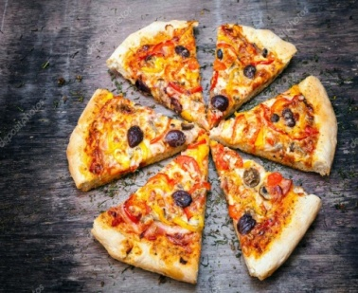
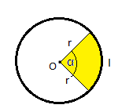
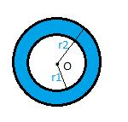
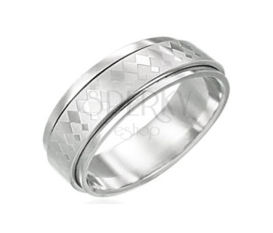
Рачунање површине кружног исјечка и кружног прстена:
Кружни исјечак је дио круга ограничен
кружним луком и са два полупречника.
Површина кружног исјечка је:
Pᵢ= или: Pᵢ=
Кружни прстен је дио равни ограничен са два концентрична круга.
Површина кружног прстена је:
Pp = (r₂² - r₁²) ∙ π

Slide 6
Примјер 2)
Израчунај површину кружног исјечка који у кругу пречника 12 cm одређује централни угао од 80°.
R = 12cm Pᵢ=
α = 80° Pᵢ≈ ≈ 25, 12cm²
Pᵢ = ?

Slide 7
Примјер 3)
Израчунај површину кружног прстена ако су полупречници концентричних кругова 8 cm и 5 cm.
r₁ = 8 cm Pp = (r₁² - r₂²) ∙ π
r₂ = 5 cm Pp ≈ (64 – 25 ) ∙ 3,14
Pp= ? Pp ≈ 122, 46 cm²

Slide 8
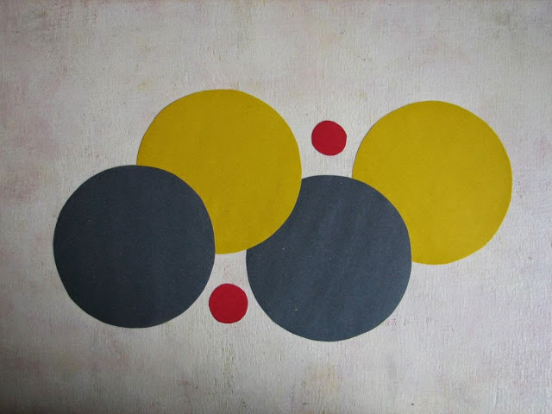
Уџбеник, лекција: “Површина круга и његових дијелова”.
Домаћа задаћа: збирка задатака стр. 70 и 71, задаци: 34., 35., 42. и 50.
За оне који желе знати више:
47., 54. и 60.

Slide 9
Вјежба:
1. Површина круга је 16π cm². Колики је његов обим?
P = 16πcm² P = r²π⟹r² = =16cm²
O = ? r = 4 cm
O = 2rπ O = 8πcm
2. Површина круга је 20cm². Колика је површина исјечка који одговара углу од 36°?
P = 20 cm² Pᵢ = = = = 2 cm²
α = 36°
P ᵢ= ?

Slide 10
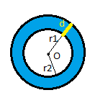
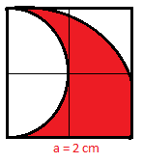
Вјежба:
3. Два концентрична круга имају површине P₁ = 2826 dm² и P₂ = 1256 dm² . Израчунај ширину кружног прстена!
Pp₁ = 2826 dm² d = r₁ - r₂
Pp₂ = 1256 dm² r₁²=Pp₁ : π⟹r₁ = 30cm
d = ? r₂²=Pp₂ : π⟹r₂ = 20 cm, d=10cm
4. Израчунај површину шрафираног лика !
a = 2cm
P₁- површинa круга са r₁ = 2cm
Р₂- површинa круга са r₂ = r₁ = 1 cm
P- површина лика
P= P₁ - P₂= r₁²π - r₂²π = 4π - π = π - π = π cm²

